Slide 2
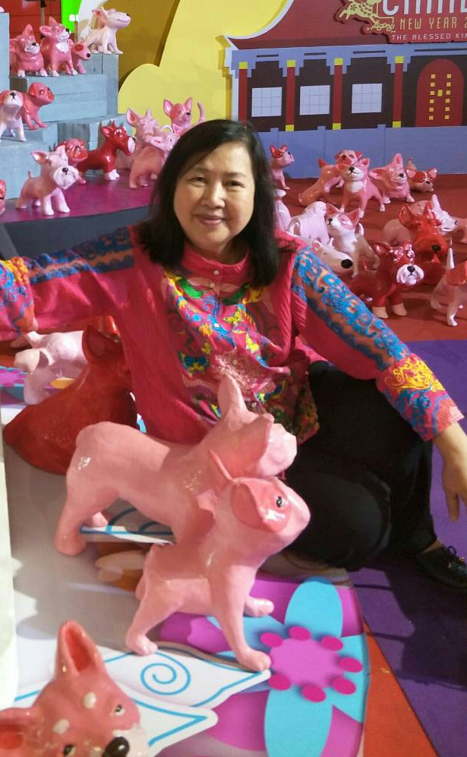
NEGOTIATION SKILLS
สพ.ญ. ดาริกา กิ่งเนตร
ที่ปรึกษาด้านความร่วมมือระหว่างประเทศ
และโรคติดต่ออุบัติใหม่
กรมควบคุมโรค
23 สิงหาคม 2561

